Slide 1

VY_32_INOVACE_FOTF11460ŠVA
Výukový materiál v rámci projektu OPVK 1,5 Peníze středním školám
Číslo projektu: CZ.1.07/1.5.00/34.0883
Název projektu: Rozvoj vzdělanosti
Číslo šablony: III/2
Datum vytvoření: 1.1.2013
Autor: Mgr. Martina Švábová
Určeno pro předmět: Fotografie
Tematická oblast: Základní skladby obrazu – Kompozice obrazu
Obor vzdělání: Fotograf (34-56-L/01) 1.ročník
Název výukového materiálu: pracovní listy perspektiva obrazu –část 2
Popis využití: pracovní listy k perspektivě obrazu, rozdělení a nákresy s využitím dataprojektoru a notebooku k prohlubování a upevňování učiva
Čas: 25 minut

Slide 2
Perspektiva obrazu – část 2
Nejvzdálenější okraj scény – horizont, který pozorujeme, jeho umístění na obraze se řídí tím, z jaké výšky ho pozorujeme.
Snímání z výšky posouvá horizont dolů a naopak.
Perspektivy mohou být:
    Jednoúběžníková
    Dvojúběžníková
    trojúběžníková

Slide 3
Jednoúběžníková perspektiva soustřeďuje přímky v
obraze v jednom bodě – úběžníku, který je na
horizontu.
Je to tedy klasická perspektiva typu sbíhání linií
Rozlišujeme dvě perspektivy:
Průčelní perspektiva
Nárožní perspektiva

Slide 4
Průčelní perspektiva
Úhlopříčky, které se spojí s rovnoběžkou v jednom bodě, tzv. úběžníku – horizontu.
Úběžník je bod na horizontu, kam se sbíhají
veškeré vodorovné čáry.
Úběžník na snímku přitom nemusí být jen jeden.

Slide 5
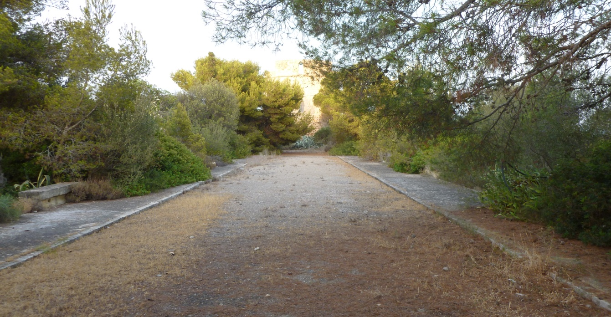
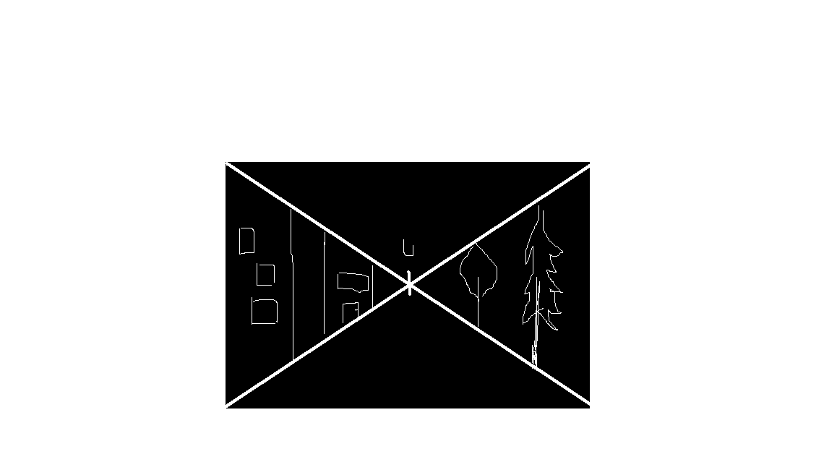

Slide 6
Nárožní perspektiva
Přímky, které se setkají ve dvou bodech – úběžnících.
Snímek je plochý.
Fotíme budovy, osvětlení závisí na výšce objektu (hrany budovy).

Slide 7
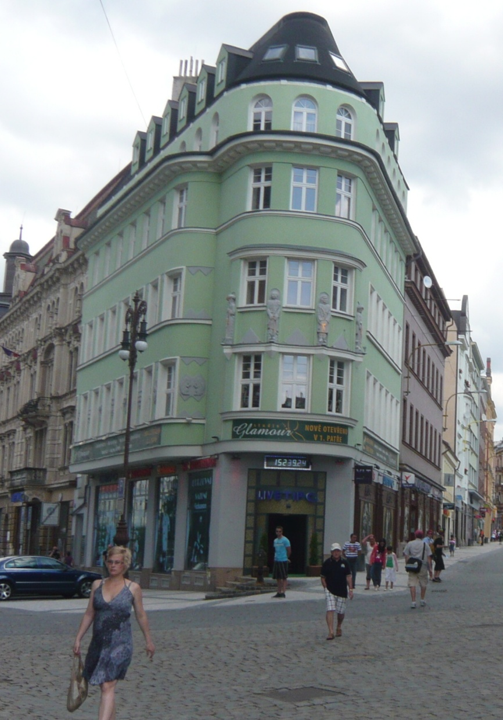
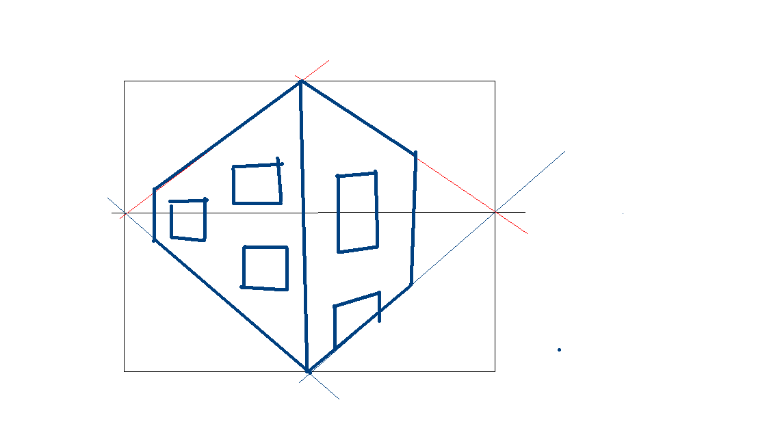

Slide 8
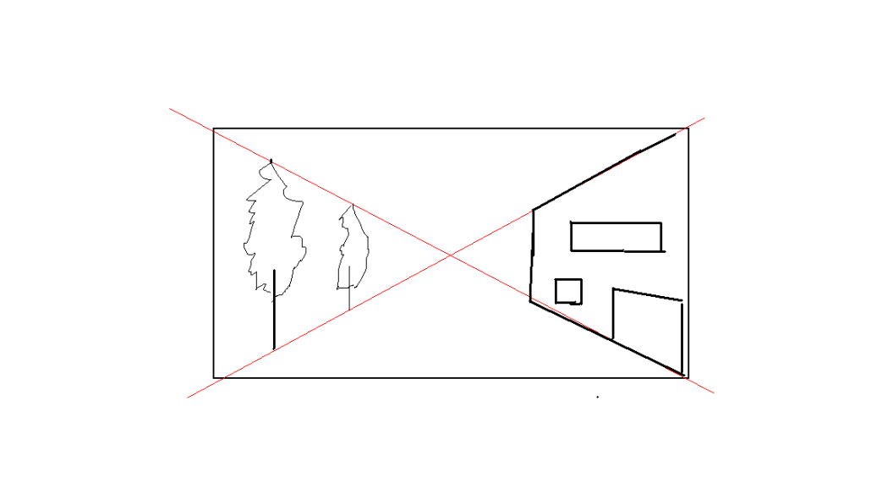
Zopakujte si!
Co je to úběžník:
Rozdíl mezi nárožní a průčelní perspektivou:
Který nákres je nárožní a který průčelní perspektiva:
A B
                B

Slide 9
Odkazy
http://books.google.cz/books?id=302Ac10Uaj4C
http://fotografie.sspol.cz/index.php?option=com_content&view=article&id=64&Itemid=78
Pokud není uveden internetový odkaz, fotografie pochází z vlastních zdrojů.
Nákresy průčelní a nárožní perspektivy – nákres v programu malování

